Slide 1
Упражнение
Обектно-ориентирано проектиране
Диаграми на взаимодействие

Slide 2
Обектно-ориентирано проектиране
Методология за моделиране на системата с класове от ООП
  Декомпозиция на изискванията
  Моделиране на изискванията
  Идентификация на класовете
    Атрибути
    Операции
  Дефиниране на връзки между класовете

Slide 3
Обектно-ориентирано проектиране
Инструмент на ООП: Unified Modeling Language (UML)
  Use Case диаграми
  Клас диаграми
  Диаграми на взаимодействията
    Sequence диаграми
    Activity диаграми
  Deployment диаграми

Slide 4
Идентифициране на класовете и обектите
Основна цел на ООП е да опише класовете и обектите в системата, техните връзки и поведение
Потенциалните класове са предметите и явленията от реалния свят, описани в изискванията
  Съществителните от спецификацията са класове и техни характеристики
  Глаголите от спецификацията са операциите в класовете

Slide 5
Идентификация на класовете и обектите
Извадка от спецификацията на проект:
На потребителят трябва да му бъде позволено да специфицира всеки продукт посредством неговите собствени характеристики, включително името му и номера му. Ако бар кодът не съответства на продукта, трябва да се генерира съобщение за грешка в прозореца за съобщения и да се влезе в регистрация на грешката. Обобщеният отчет за всички транзакции трябва да бъде структуриран както е посочено в секция 7.A.
Не всички съществителни съответстват на клас или атрибут в системата!

Slide 6
Отговорности на класовете
Всеки клас трябва да има ясно дефинирани отговорности
  Какви обекти или процеси от реалния свят представя?
  Какви задачи изпълнява?
Всяко действие в програмата се извършва от един или няколко метода в някой клас
  Действията се моделират с операции (методи)

Slide 7
Отговорности на класовете
За имената на методите се използват глагол + съществително
  Примери: PrintReport(), ConnectToDatabase()
Не може веднага да се дефинират всички методи на даден клас
  Дефинираме първо най-важните методи – тези, които реализират основните отговорности на класа
  С времето се появяват още допълнителни методи

Slide 8
Системи, модели и изгледи
Моделът (model) е абстракция, която описва подмножество от системата
Изгледът (view) описва избрани аспекти от модела
Нотациите (notations) са множества от графични и текстови правила за представяне на изгледите
Изгледите и моделите на дадена система могат да се припокриват

Slide 9
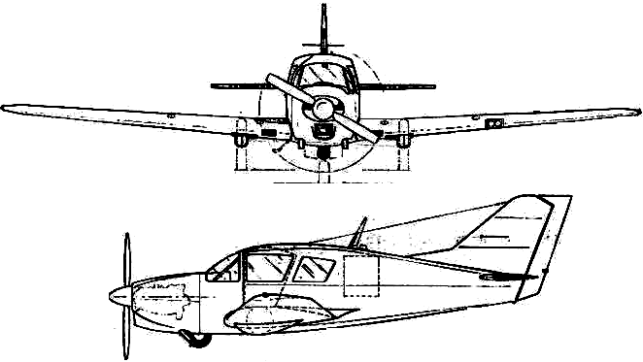
Системи, модели и изгледи
Примери
  Система: самолет
  Модели:
    Статичен модел
    Аеродинамичен модел
  Изгледи:
    Изглед на електрическата система
    Изглед на двигателната система
    Изглед на отоплителната система

Slide 10
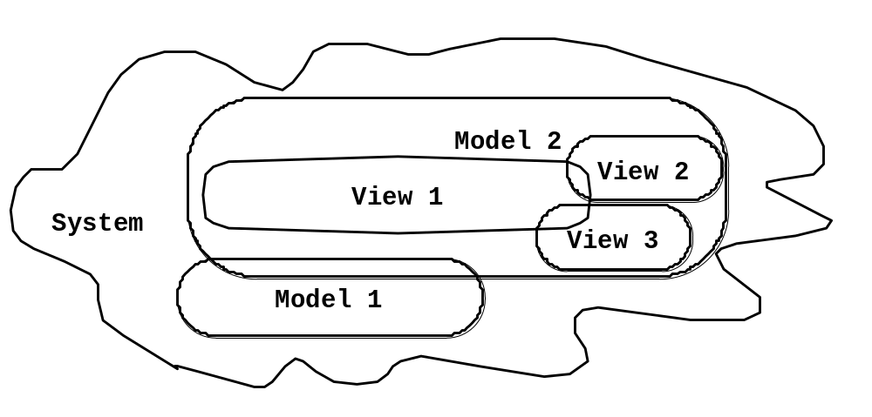
Системи, модели и изгледи
статичен
на полета
отопли-
телна
система
самолет
електрическо
окабеляване
аеродина-
мичен модел

Slide 11
Диаграми на взаимодействие
Interaction diagrams
Използват се за поетапно моделиране на различни информационни потоци в един use case.
Предназначени са за разработчиците. Показват разработваните обекти. В съответствие с тези обекти се разработват дадените в use cases функционалности.
Описват поведението на взаимодействащите групи обекти в рамките на една use case диаграма.
След като вече са определени случаите на употреба и са моделирани обектите в системата чрез диаграми на класове, може да се разработи динамичното поведение на системата.
Диаграмите на взаимодействие описват начина, по който групи от обекти постигат съвместно някакво поведение.

Slide 12
Диаграми на взаимодействие
Interaction diagrams
Видове Interaction Diagrams
  Диаграми на последователностите (Sequence Diagrams)
  Диаграми на сътрудничеството (Collaboration Diagrams).
Съдържат идентична информация, която обслужва различни цели и се интерпретира по различен начин.
От тях проектантите и разработчиците могат да определят:
  Класовете на приложението;
  Връзките между тях;
  Операциите или отговорностите на всеки клас.

Slide 13
Инстанции и съобщения
Диаграмите на взаимодействието са композирани главно от инстанции (обекти) на класовете и съобщения между тях.
Инстанция е реализацията на клас. Ако ние имаме клас Доктор, инстанции са Д-р Джоунс, Д-р Смит и т.н.
В UML, инстанциите се представят с правоъгълник, в който се записва:
instanceName: datatype
Името на инстанцията не е задължително да се зададе, но винаги трябва да се зададе datatype.

Slide 14
Sequence Diagram
Използват се, за да се разгледа поведението на няколко обекта в рамките на единствен случай на употреба.
Показват добре съвместната работа между обектите - реда, в който се случват нещата, като последователност от съобщения.
Визуализира се участието на обектите във взаимодействие чрез тяхната линия на живот и съобщенията, които си изпращат, подредени в хронологичен ред.
Размерности:
  вертикална - представлява времето;
  хоризонтална – представя различните обекти.
Полезни са за тези, които искат да видят логическия поток в сценария.
Четат се отгоре надолу.
Обектите са разположени най-отгоре.

Slide 15
Sequence диаграми
Използват се при моделиране на изискванията
  За по-добро описание на use case сценариите
  Позволяват описание на допълнителни участници в процесите
Използват се при дизайна
  За описание на системните интерфейси
Passenger
TicketMachine
selectZone()
insertCoins()
pickupChange()
pickUpTicket()

Slide 16
Елементи на Sequence диаграма
А) Обектът се показва като вертикална прекъсната линия, наречена “lifeline”. Lifeline представя съществуването на обекта в определеното време. Символът на обекта се изчертава в началото на lifeline и показва името на обекта и неговия клас, разделени с двуеточие (:)
objectname:classname.
Б) Актьорът се представя на първата линия на живот (най-ляво в диаграмата), като предизвикващ взаимодействието. Ако има няколко актьора в една диаграма те се представят или най-ляво или най-дясно в диаграмата.

Slide 17
Елементи на Sequence диаграма
С) Съобщението е връзка между обектите, която пренася информация с очакване, че дейността ще последва.
Съобщенията се изобразяват като хоризонтални плътни линии от lifeline на един обект до lifeline на другия обект. В случай на съобщение от обекта към себе си, стрелката се стартира и завършва на една и съща lifeline.
Стрелката се именува с името на съобщението и с неговия параметър (ако има). Стрелката може да има и номер, за да показва последователността на съобщенията.

Slide 18
Sequence диаграми
Класовете се представят с колони
Съобщенията (действията) се представят чрез стрелки
Участниците се представят с широки правоъгълници
Състоянията се представят с пунктирана линия
Passenger
TicketMachine
selectZone()
insertCoins()
pickupChange()
pickUpTicket()

Slide 19
Съобщения
Passenger
ZoneButton
TarifSchedule
Display
selectZone()
lookupPrice(selection)
price
Dataflow
displayPrice(price)
Посоката на стрелката определя изпращача и получателя на съобщението
Хоризонталните прекъснати линии изобразяват потока на данните

Slide 20
Итерация и условия
Passenger
ChangeProcessor
CoinIdentifier
Display
CoinDrop
*
insertChange(coin)
lookupCoin(coin)
Iteration
price
displayPrice(owedAmount)
Condition
[owedAmount<0] returnChange(-owedAmount)
Итерацията се означава със * преди съобщението
Условията се означават с булев израз в [ ]

Slide 21
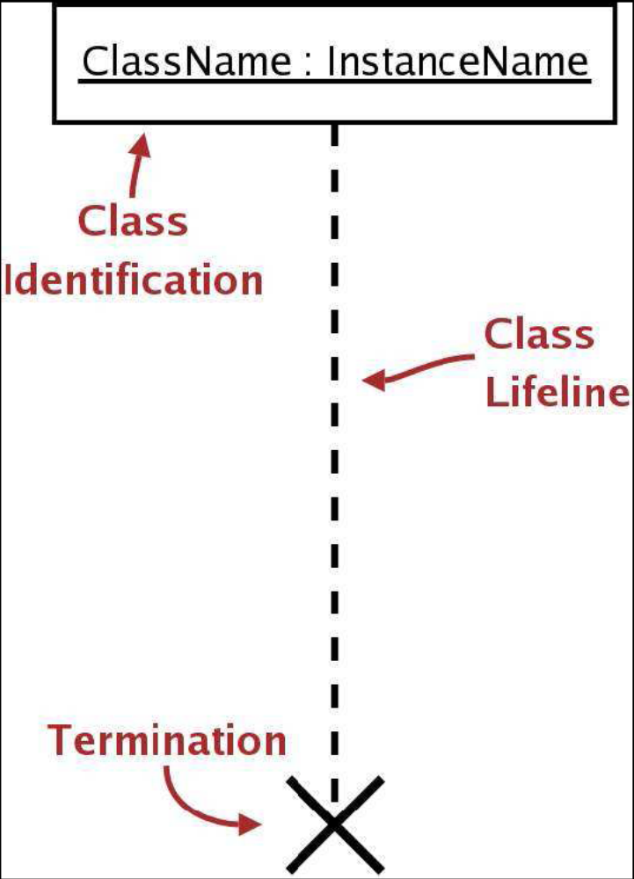
Sequence диаграми
– Class Identification – правоъгълник с подчертано име на инстанция и клас InstanceName : ClassName.
– Class Lifeline – прекъсната линия, показваща съществуването на обект.
– Termination - с X в края се означава разрушаването на обект.

Slide 22
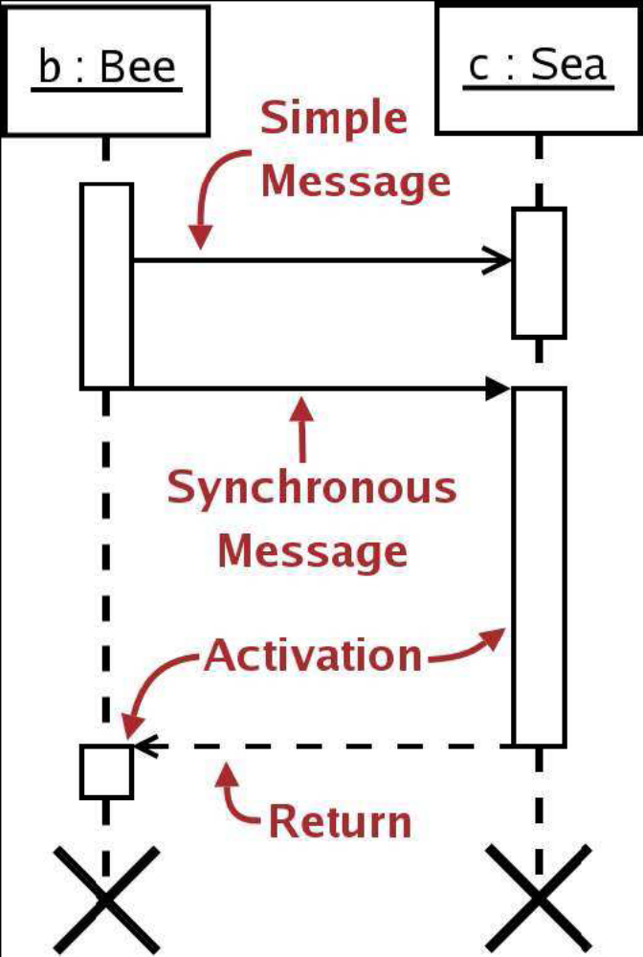
Sequence диаграми
– Activation – Правоъгълник върху линията на обекта означава активирането на обекта.
– Simple message – линия със стрелка, показваща съобщенията мейду обектите.
– Syncronous message - линия с плътна стрелка, показваща синхронните съобщения.

Slide 23
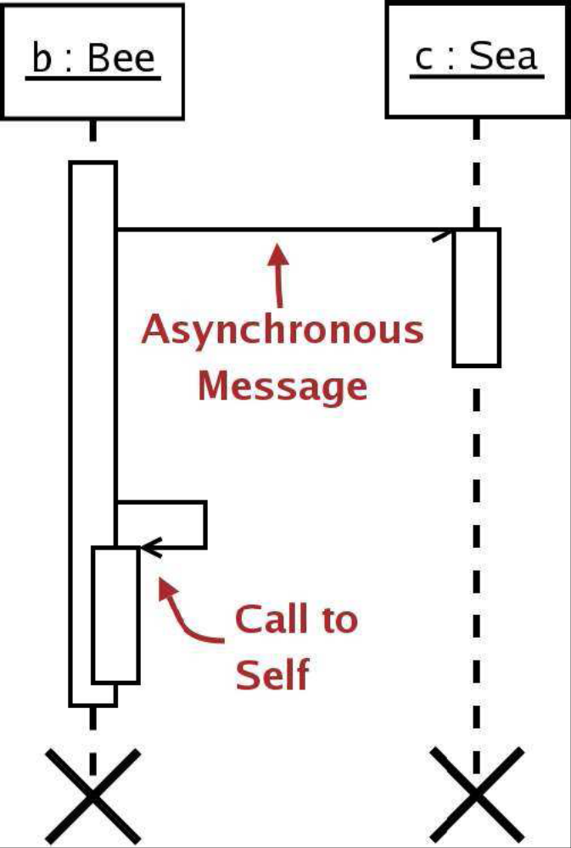
Sequence диаграми
– Asynchronous message - линия с половин стрелка, показваща асинхронните съобщения.
– Call to self – обект извиква себе си.

Slide 24
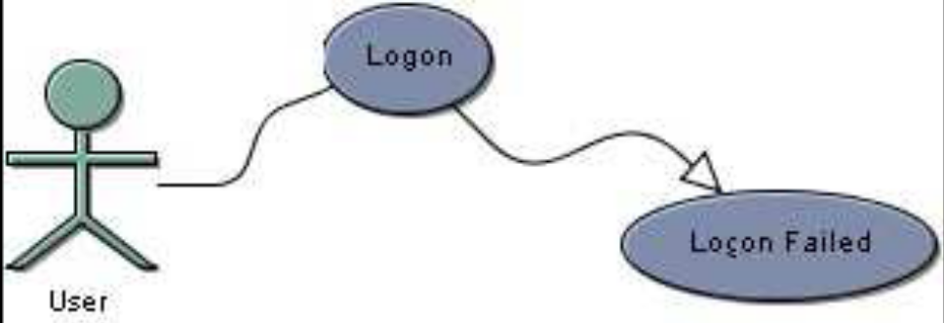
Пример
Потребител се логва в системата. Случаят на употреба се описва със следните стъпки:
Показва се диалога за логване
2. Потребителят въвежда потребителско име и парола
3. Потребителят натиска бутона OK или клавиша enter
4. Потребителското име и парола се проверяват и потвърждават
5. Потребителят се допуска до системата

Slide 25
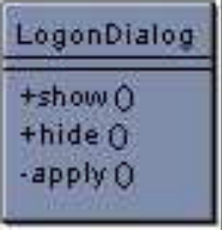
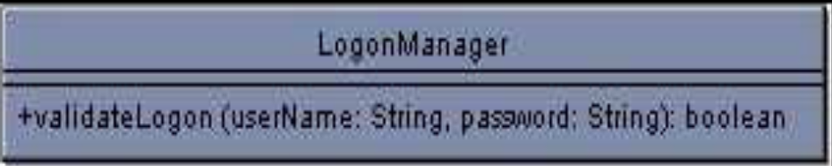
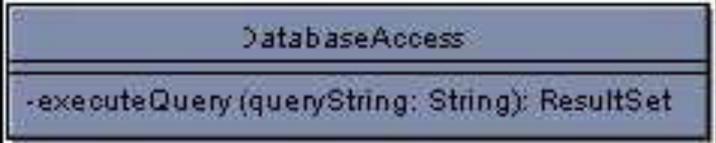
Пример
Алтернатива: Logon Failed – ако на стъпка 4 не са потвърдени потребителското име и парола,
допуска се потребителят да опита отново.
Класове в системата
Класът LogonDialog има public методи за показване и скриване на прозорец и private метод, който се извиква, когато потребителя натисне бутона КО или клавиша enter.
Класът LogonManager включва метод, който връща true, ако логването е успешно и
false, ако не е.
Клас DatabaseAccess ще позволи да се изпълни заявка към базата данни.

Slide 26
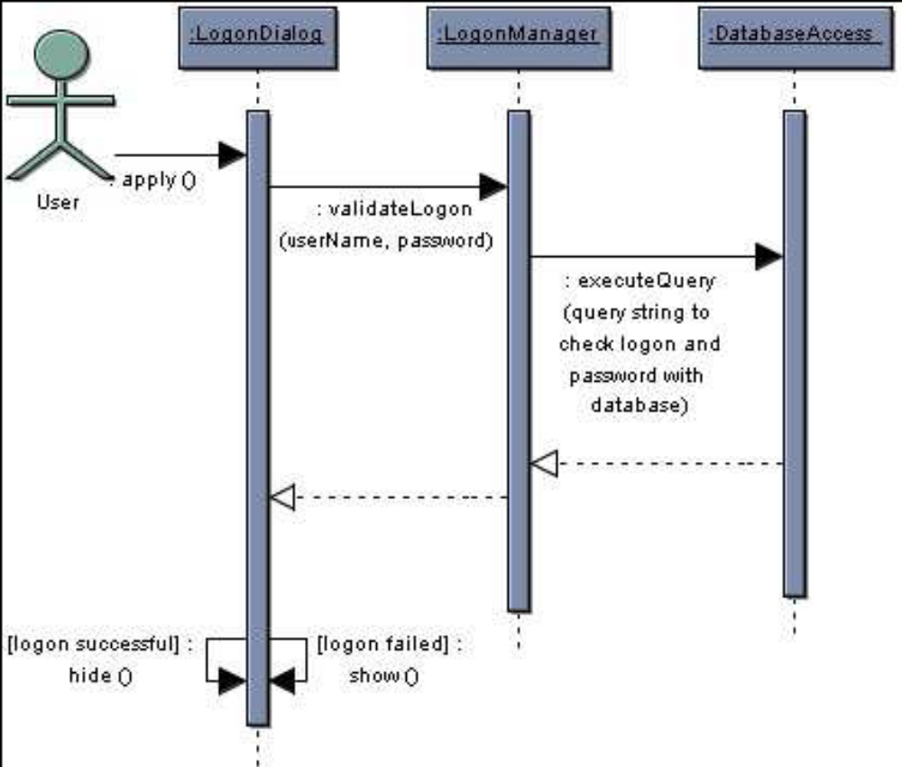
Пример – Sequence Diagram

Slide 27
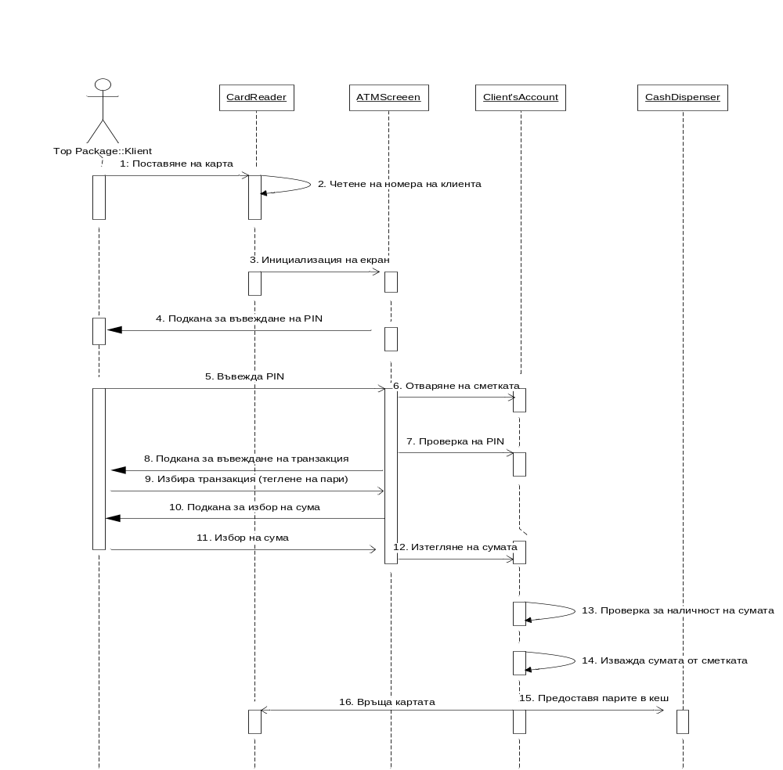

Slide 28
Sequence диаграма на use case „теглене на пари” от банкомат
  Процесът започва, когато клиентът вкара картата си в четеца на банкомата (CardReader).
  Четецът прочита номера на картата и инициализира екрана на банкомата (ATMScreen).
  Банкоматът изисква PIN.
  Клиентът въвежда PIN и банкоматът отваря неговата сметка (Client'sAccount).
  Банкоматът валидира PIN на клиента и го подканя да избере желана транзакция.
  Клиентът избира транзакцията "теглене на пари".
  Банкоматът го подканя да въведе сумата, която иска да изтегли.
  Клиентът въвежда сума.
  Банкоматът проверява дали сметката съдържа желаната сума (в случая да) и кредитира сметката с желаната сума.
  Банкоматът предоставя сумата на клиента (CashDispenser).
  Банкоматът връща картата.

Slide 29
Диаграма на сътрудничество (Collaboration Diagrams)
  Диаграмата на сътрудничеството е по-комплексна.
  Показва взаимодействието между обектите и отношението на обектите един към друг.
  Представя се чрез граф, състоящ се от обекти и съединяващи дъги с означени на тях събития.
  Моделира потока на съобщенията между обектите.
  Времето отсъства.

Slide 30
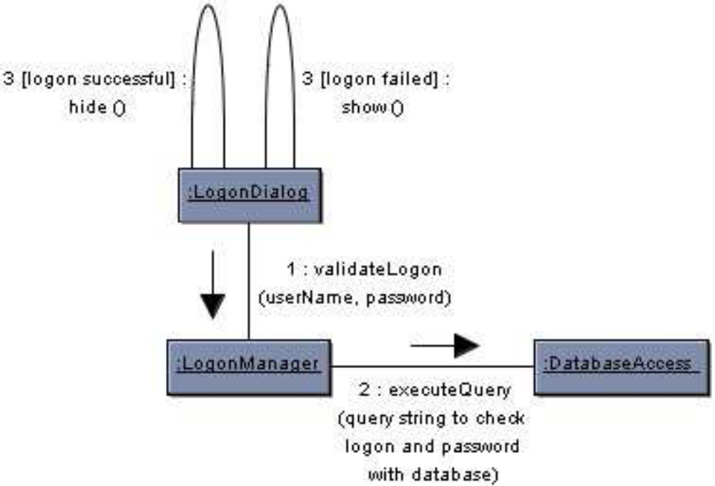
Пример за взаимодействията при логване в системата

Slide 31
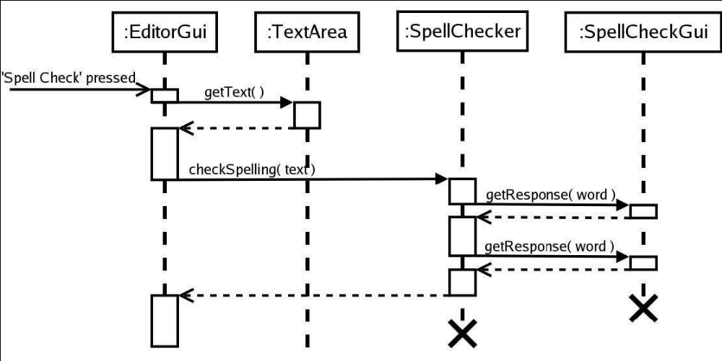
Sequence diagram на текстов редактор – проверка на правописа:

Slide 32
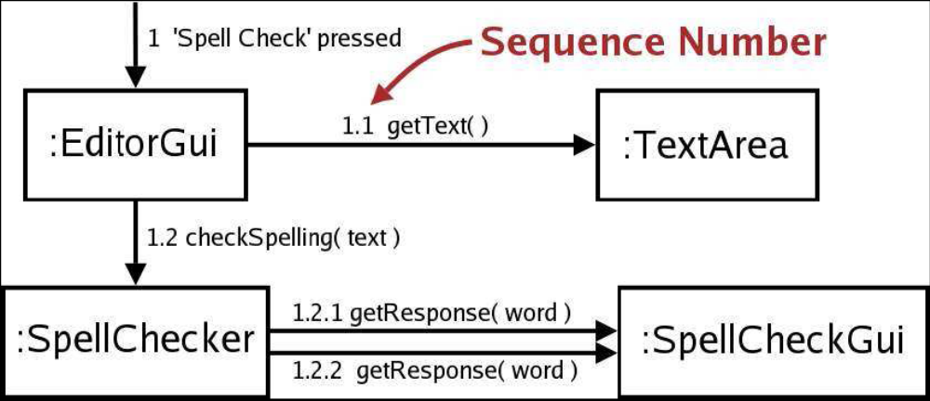
Collaboration diagram на текстов редактор – проверка на правописа:

Slide 33
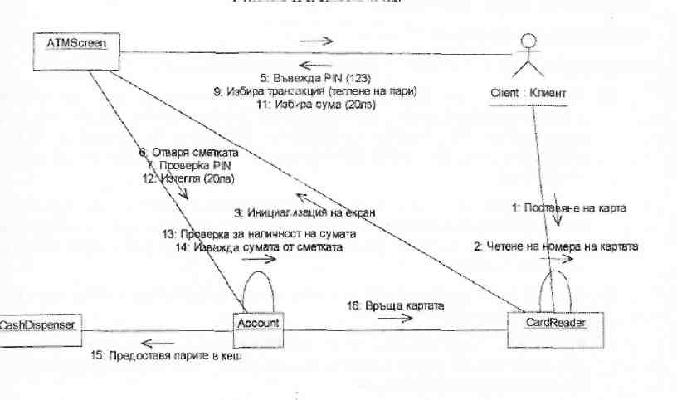
Collaboration diagram за use case "теглене на пари":
4: Подкана за въвеждане на PIN 8: Псздкана за избор на транзакция 10: Подкана за избор на сума

